Slide 1
P2A: A Tool for Converting Pixels to Animated Mobile Application User Interfaces
2018 ACM/IEEE 5th International Conference on Mobile Software Engineering and Systems
(MOBILESoft)
覃紫姗 -201921042297

Slide 2
P2A：一个把图像转换成具有动画效果的移动应用界面的工具 涉及到屏幕间的切换动画，和同一屏幕内的过渡动画
提出目的：（1）简化APP制作流程（2）减少设计概念传播误差 （3）降低APP制作门槛
动画原型设计师
动画原型
代码编程人员
纸笔设计
软件设计Photoshop
动画原型Animate,Flinto
APP代码
传统流程
P2A流程
P2A

Slide 3
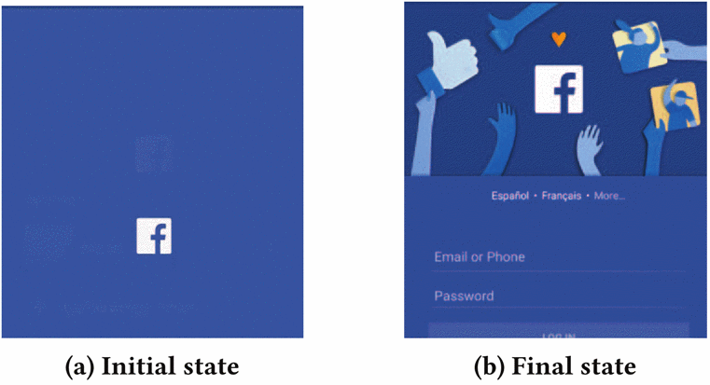
屏幕内动画

Slide 4
提取屏幕元素
指定屏幕间过渡
推断屏幕动画
生成源代码和资源文件
输入屏幕图像

Slide 5
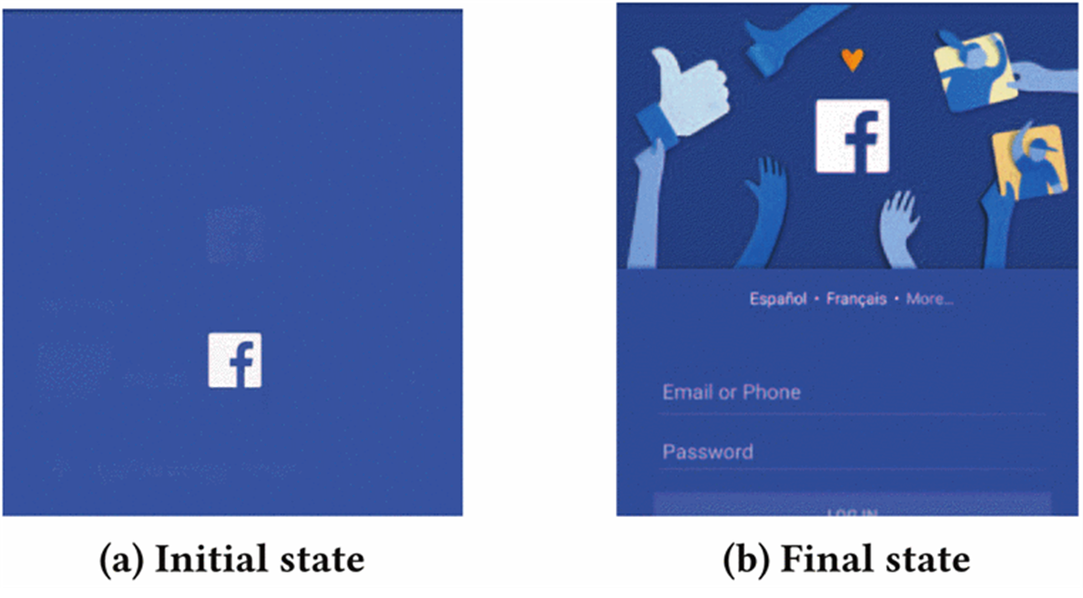
提取屏幕元素
指定屏幕间过渡
推断屏幕动画
生成源代码和资源文件
输入屏幕图像
输入一组基于像素的屏幕设计，每个屏幕以图像位图的形式给出

Slide 6
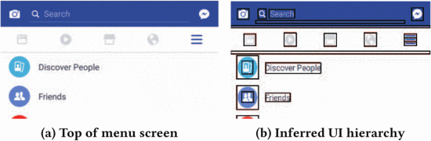
指定屏幕间过渡
推断屏幕动画
生成源代码和资源文件
输入屏幕图像
提取屏幕元素
识别用户界面元素——图像、文本、容器和列表
识别出的元素用包围框标识
识别方式：REMAUI——Reverse engineering mobile application user interfaces
原理： （1）计算机视觉：Canny算法进行边缘检测
（2）光学字符识别（OCR）技术

Slide 7
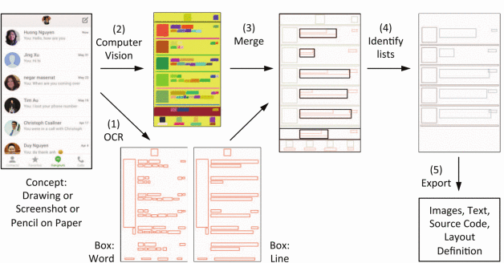
指定屏幕间过渡
推断屏幕动画
生成源代码和资源文件
输入屏幕图像
提取屏幕元素

Slide 8
指定屏幕间过渡
推断屏幕动画
生成源代码和资源文件
输入屏幕图像
提取屏幕元素
Canny算法：
高斯滤波
-目的是降噪，使图像变得平滑，可能增大边缘的宽度
-对于一个位置(m,n)的像素点，其灰度值为f(m,n)，经过高斯滤波后：
计算梯度值和梯度方向
-边缘是灰度值变化较大的的像素点的集合
-通过以下公式计算梯度值和梯度方向：
过滤非最大值
-取梯度方向上的梯度值最大的像素点作为边缘，将非边缘灰度值设为0
使用上下阈值来检测边缘
-设置两个阀值（threshold），分别为maxVal和minVal。其中大于maxVal的都被检测为边缘，而低于minval的都被检测为非边缘。对于中间的像素点，如果与确定为边缘的像素点邻接，则判定为边缘；否则为非边缘。

Slide 9
提取屏幕元素
指定屏幕间过渡
推断屏幕动画
生成源代码和资源文件
输入屏幕图像
允许用户对UI元素进行交互：
（1）指定元素触发事件
支持的事件：click、long click、item click
（2）指定屏幕间切换效果：
支持的效果：滑动、渐变、爆炸、共享元素效果

Slide 10
提取屏幕元素
指定屏幕间过渡
推断屏幕动画
生成源代码和资源文件
输入屏幕图像
两个屏幕之间变化小或无变化的元素不做动画处理
合并两个输入屏幕，创建屏幕代码
有效匹配两个屏幕上相似的元素

Slide 11
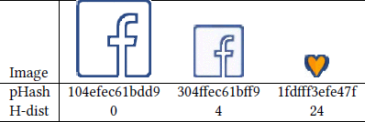
提取屏幕元素
指定屏幕间过渡
推断屏幕动画
生成源代码和资源文件
输入屏幕图像
利用感知哈希识别图像之间的相似度：
令输入图像统一分辨率（32*32 ）
对图像使用离散余弦变换
取图像左上角8*8部分，生成64位散列值
计算汉明距离，小于设定阈值的两个元素认定为相同元素，例如汉明距离<5
有效匹配两个屏幕上相似的元素

Slide 12
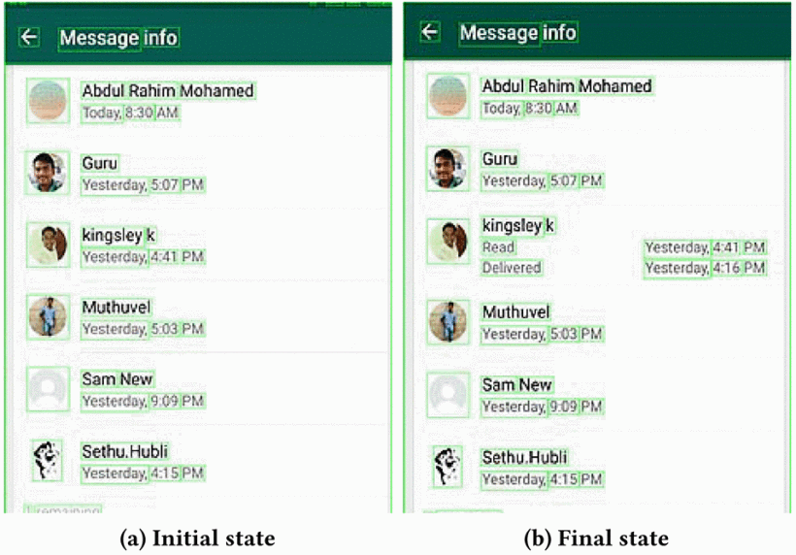
提取屏幕元素
指定屏幕间过渡
推断屏幕动画
生成源代码和资源文件
输入屏幕图像
设定阈值：
(Δpos < 10) &(Δdim < 10)
两个屏幕之间变化小或无变化的元素不做动画处理
这一步减少了两个屏幕元素匹配的数量，从而减少了动画的数量

Slide 13
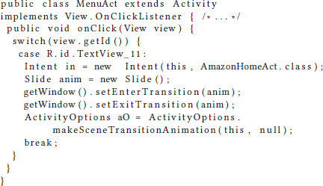
提取屏幕元素
指定屏幕间过渡
推断屏幕动画
生成源代码和资源文件
输入屏幕图像
P2A生成源代码和资源文件，对它们进行编译，并捆绑到一个可执行文件中。对于Android，除了生成可编译的Java源代码外，还生成其他资源文件，如layout.xml, string.xml等，并将屏幕元素图像裁剪成Android可执行文件(.apk)。

Slide 14
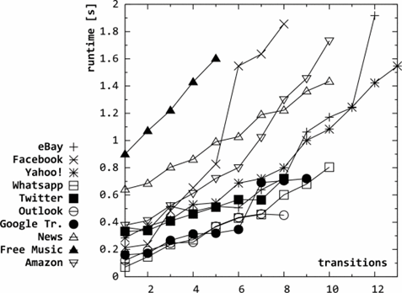
数据集：
谷歌商店前100的免费应用
屏幕间动画：10个应用程序的107个屏幕截图
屏幕内动画：30个应用程序的60个屏幕截图
性能评估：
（1）屏幕间转换的运行时间

Slide 15
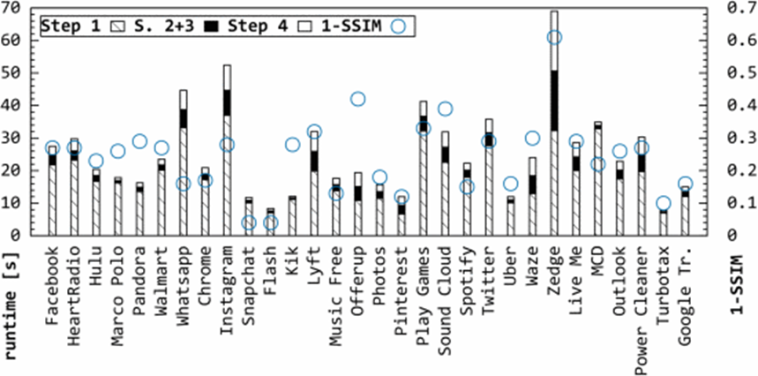
相似度评估：SSIM是对在两个屏幕上滑动的样本窗口的每个位置 计算的下列本地SSIM的平均值
其中
（2）屏幕内动画的运行时间 （3）屏幕相似度

